Slide 1


Slide 2

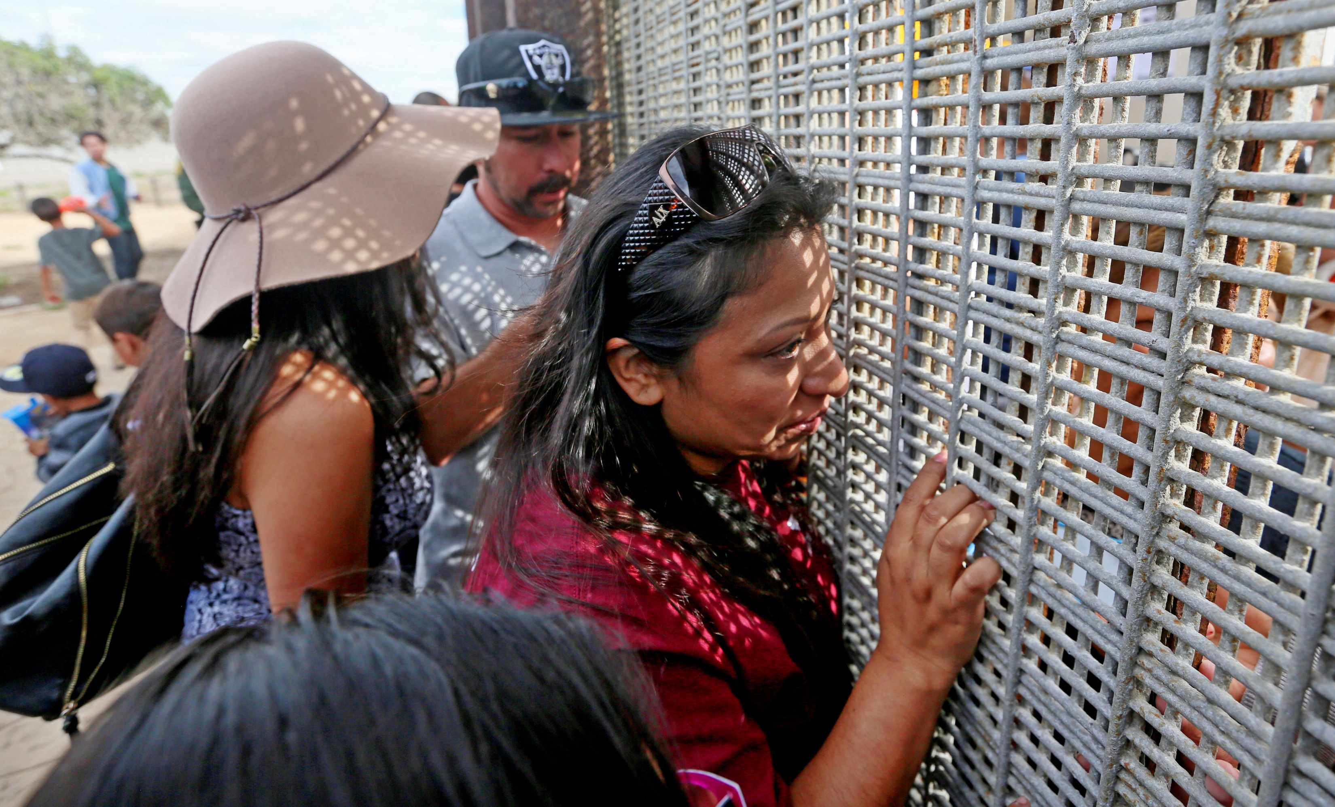
1. Twee werelden, één grensgebied

Slide 3
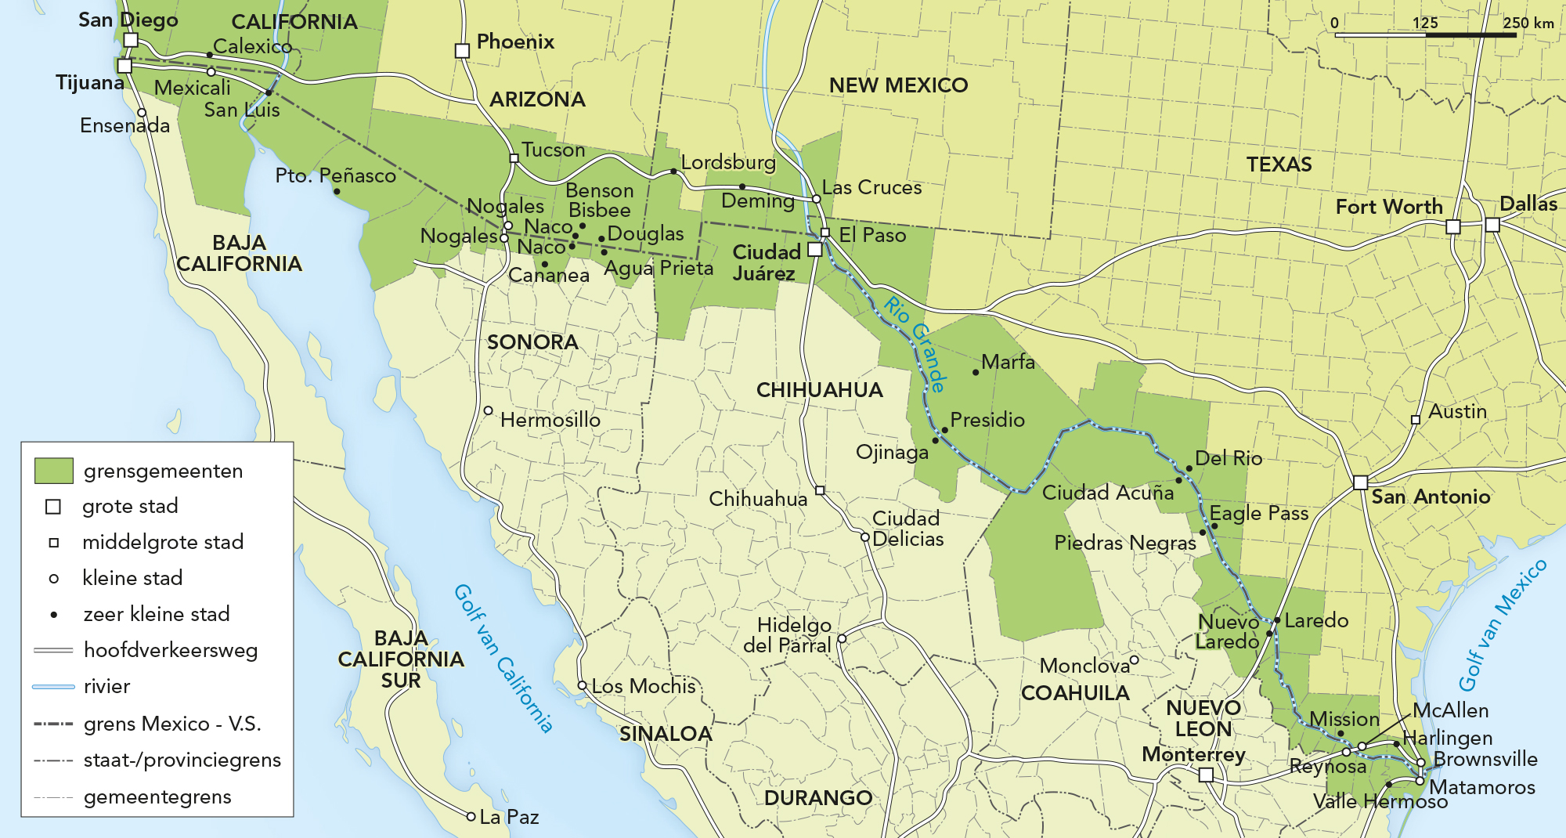
1. Twee werelden, één grensgebied
Hoofdvraag
Hoe zijn de economische, de demografische en de
sociaal-culturele kenmerken aan weerszijden van de
Mexicaans-Amerikaanse grens te verklaren?
Notes:
Afbeelding: Grensgebied Mexico-V.S.

Slide 4
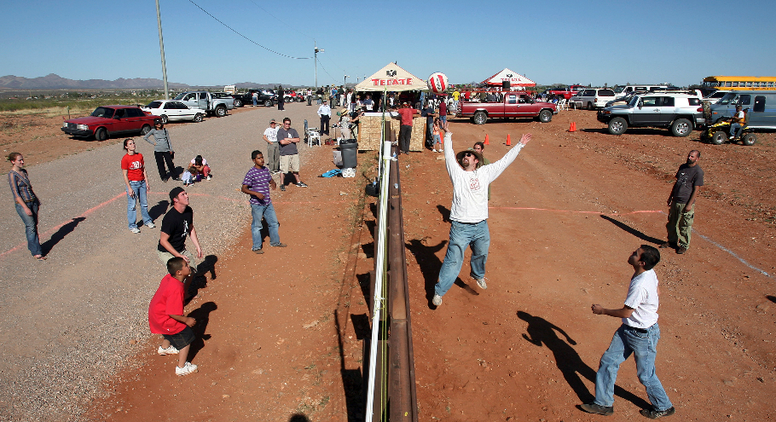
§1.1 Mexico en de Verenigde Staten
Deelvragen
Hoe is de grens tussen Mexico en de V.S. tot stand gekomen?
In hoeverre zijn de economische, demografische en sociaal-culturele kenmerken van het grensgebied afwijkend van de nationale kenmerken van de V.S. en Mexico?
Notes:
Afbeelding: Wallybal

Slide 5
§1.1 Mexico en de Verenigde Staten
Historische relaties
Mexico
grote Indiaanse beschavingen
vanaf 1500 overheersing door Spanje
na de koloniale tijd (na 1821) diverse dictators en burgeroorlogen
De Verenigde Staten:
vanaf 1776, dertien staten (de voormalige Britse koloniën)
later uitbreiding met 37 staten
miljoenen immigranten van overal ter wereld
economische en politieke grootmacht
Notes:
Afbeelding: Protesterende ‘illegale’Mexicanen

Slide 6
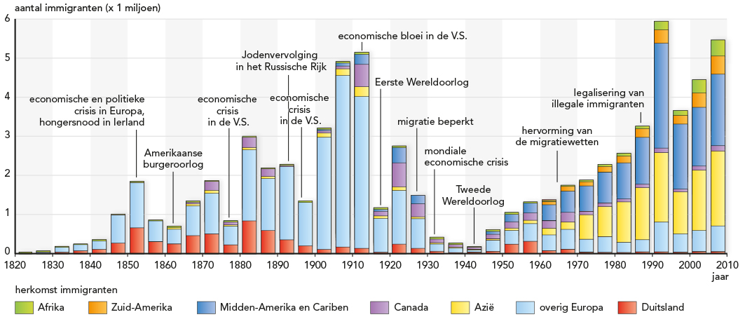
§1.1 Mexico en de Verenigde Staten
                De helft van het aantal immigranten komt uit Latijns-Amerika (waarvan een groot deel uit Mexico), een kwart komt uit Azië
Notes:
Afbeelding: Immigratie in de V.S. 1820-2010.

Slide 7
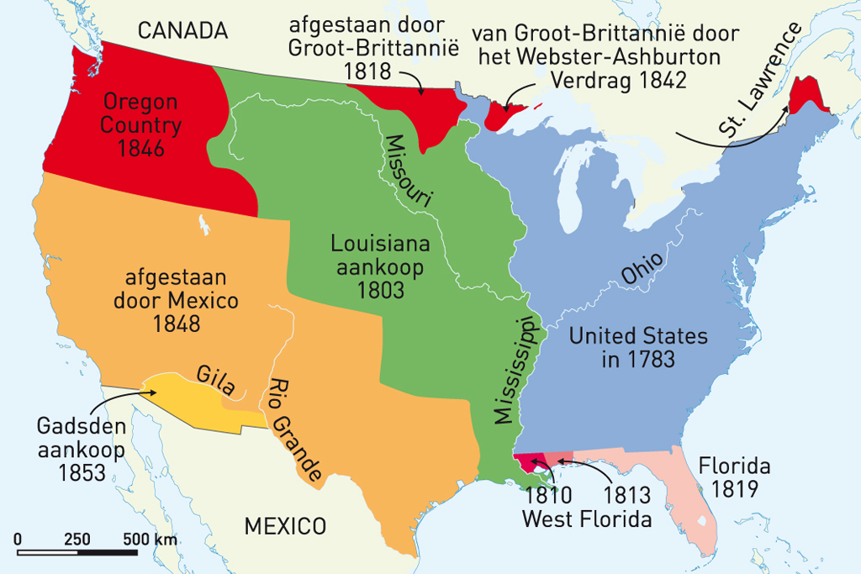
§1.1 Mexico en de Verenigde Staten
Grensgebied
Sinds 1848
Oorlog in 19e eeuw ➔ Mexico staat veel land af aan de V.S.
Lang beschouwd als een oninteressant woestijngebied
Honderd kilometer brede zone met een lengte van meer dan 3000 kilometer van de Grote Oceaan tot de Golf van Mexico
Notes:
Afbeelding: Gebiedsuitbreidingen van de V.S. 1783 – 1853.

Slide 8
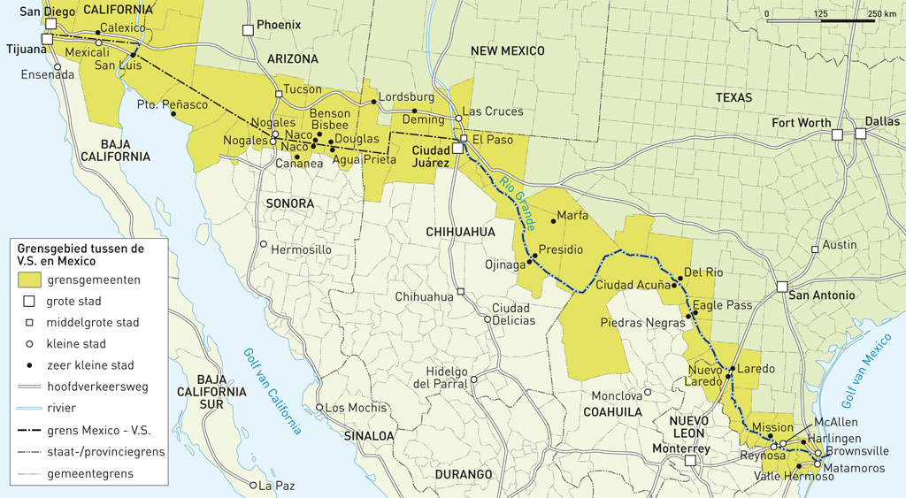
§1.1 Mexico en de Verenigde Staten
  Er zijn veertien dubbelsteden (in tweeën gesplitste stad)
Notes:
Afbeelding: Grensgebied Mexico-V.S.

Slide 9
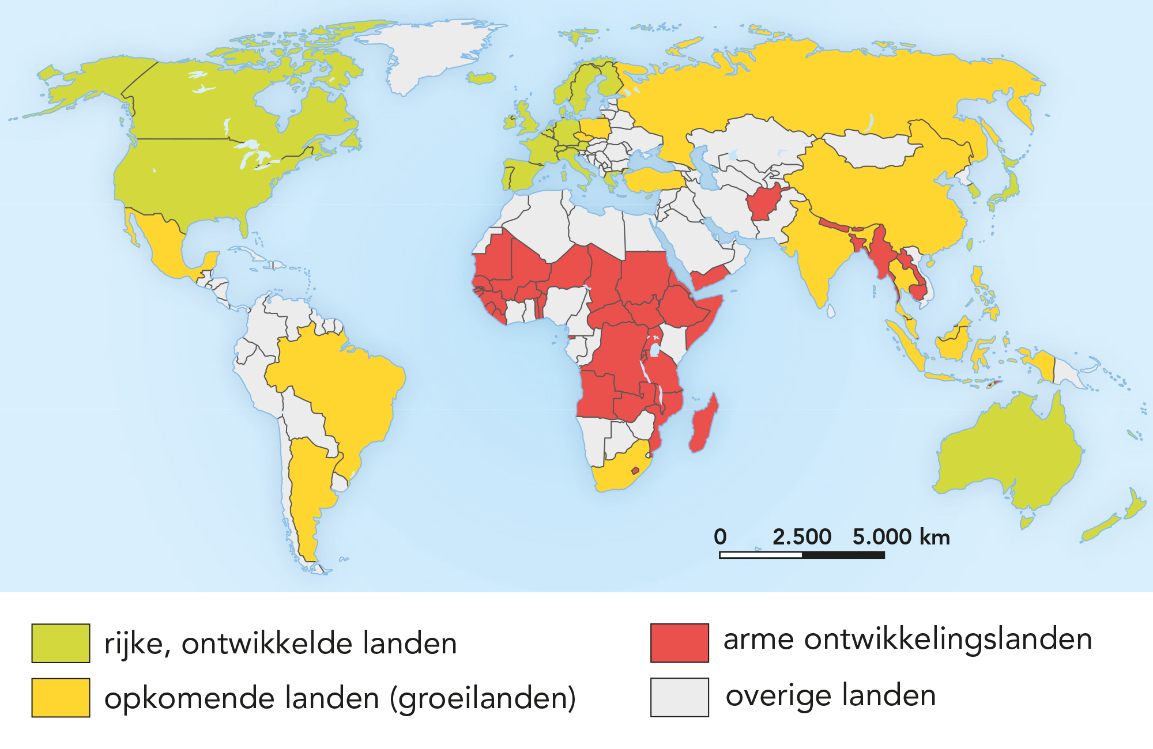
§1.1 Mexico en de Verenigde Staten
  Overeenkomsten en verschillen
Kenmerken van het grensgebied tussen een rijk en arm land:
economisch
demografisch
sociaal-cultureel
Notes:
Afbeelding: Ontwikkelingspeil in de wereld

Slide 10
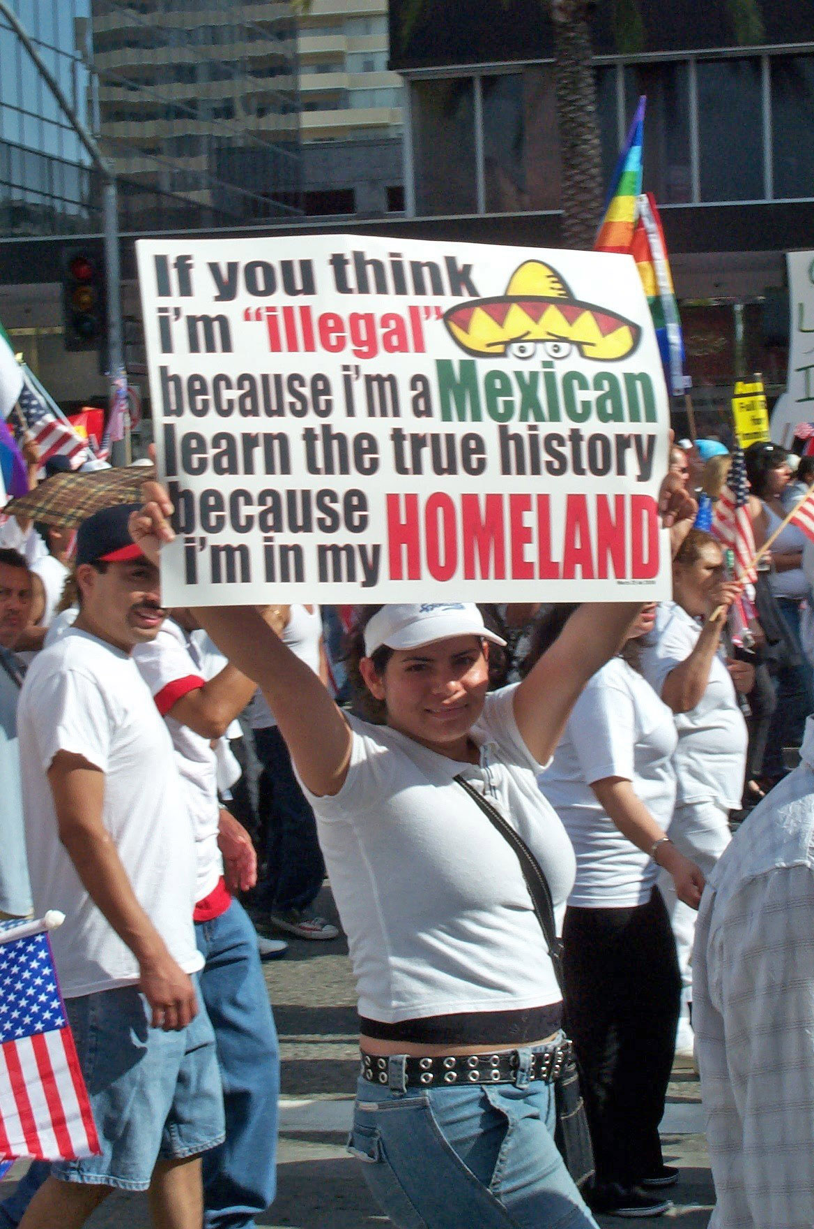
§1.1 Mexico en de Verenigde Staten
Economische kenmerken
Mexicaanse grensregio welvarender dan de rest van Mexico. Aan de V.S.-zijde is bnp per inwoner juist lager dan in de rest van de V.S.
De V.S. behoren tot de centrumlanden. Mexico behoort tot de semiperifere landen.
Notes:
Afbeelding: Protesterende ‘illegale’ Mexicanen

Slide 11
§1.1 Mexico en de Verenigde Staten
Demografische kenmerken
Overeenkomst ➔ bevolkingsgroei boven het landelijk gemiddelde:
Amerika 2% en Mexico 3% per jaar
Oorzaken bevolkingsgroei Mexicanen:
    werkgelegenheid
    nabijheid V.S.
    jonge bevolking ➔ selectieve migratie
bevolkingsspreiding is ongelijk verdeeld ➔
  woestijn- en berggebieden met een lage bevolkingsdichtheid
  tegenover dichtbevolkte steden
Notes:
Afbeelding: ontwikkelingspeil in de wereld.

Slide 12
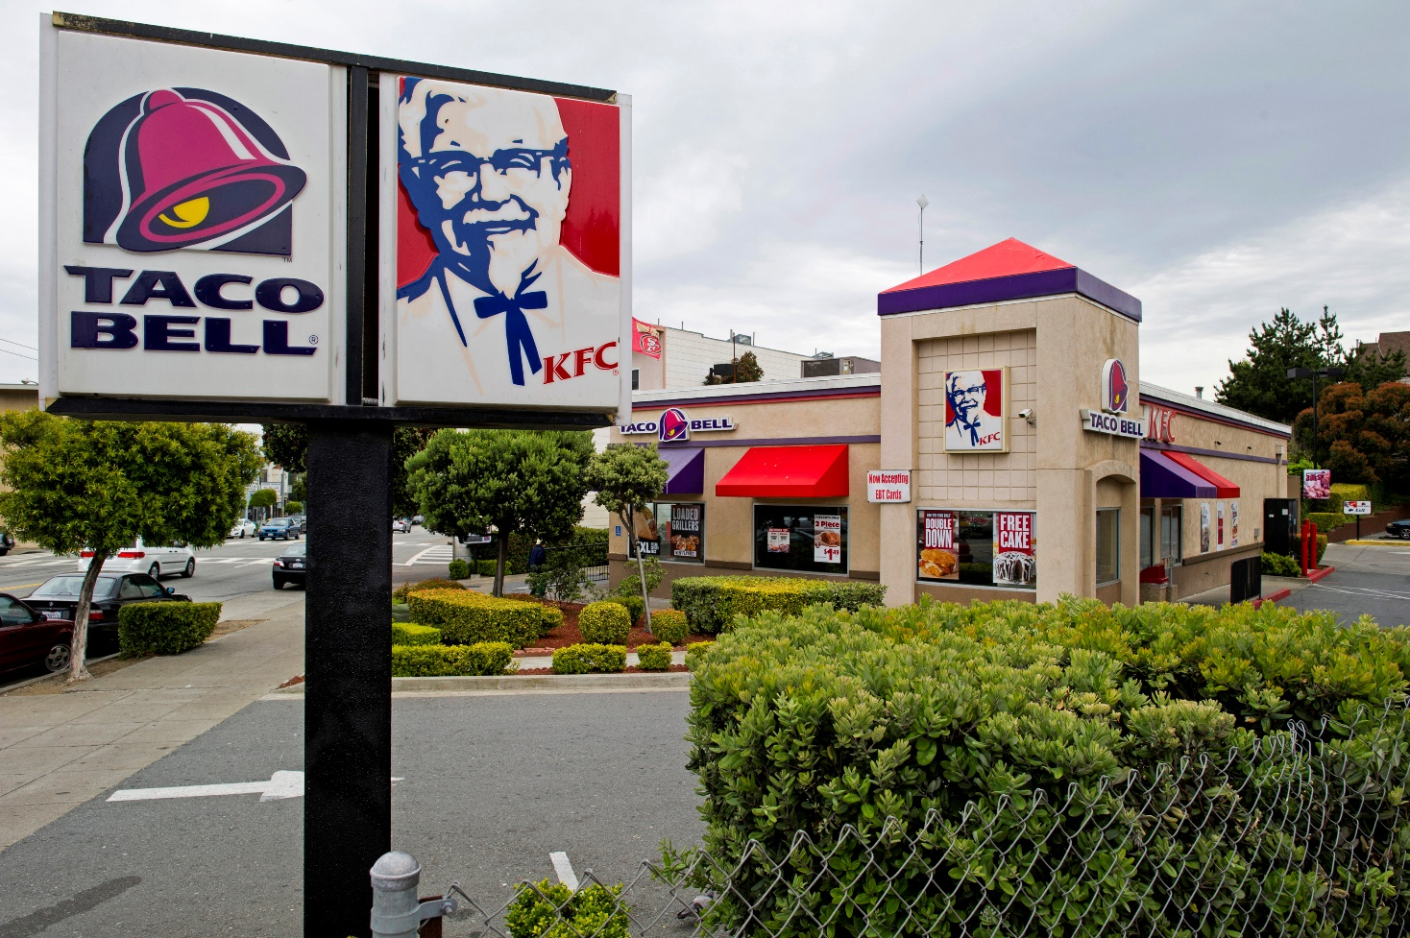
§1.1 Mexico en de Verenigde Staten
Sociaal-culturele kenmerken
Multiculturele samenleving Hispanics (Spaanssprekenden) grootste groep. Toename door migratie
Mexicaanse migranten: Amerikaanse cultuur/Mexicaanse identiteit ➔ cultuurmenging, vooral uit economische noodzaak
De Mexicaanse invloed in de V.S. ➔ eet- en muziekcultuur
Tex-mexcultuur ➔ samenvloeien van Mexicaanse en Texaanse cultuurelementen
Notes:
Afbeelding: Tex-mexcultuur in de fastfoodrestaurants

Slide 13
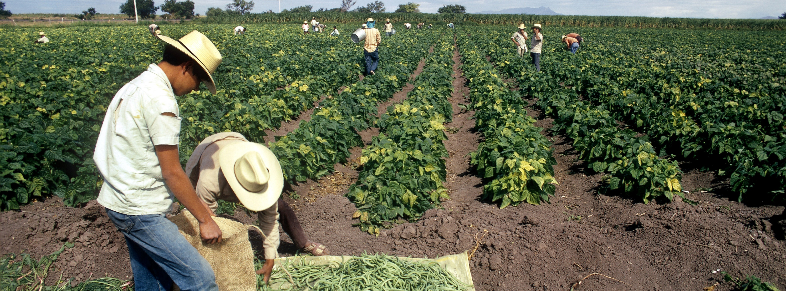
§1.2 Werken in het grensgebied
Deelvragen
Wat is de invloed van de NAFTA op de economie van Mexico en de V.S.?
Wat zijn de voor- en nadelen van de NAFTA voor Mexico?
Notes:
Afbeelding: Ontheemd door een vrijhandelsverdrag

Slide 14
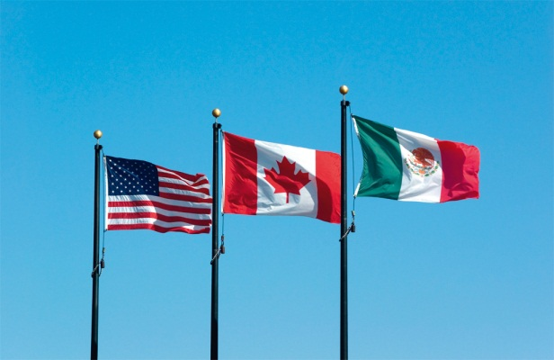
§1.2 Werken in het grensgebied
De wereld wordt kleiner
Afname relatieve afstand ➔ economische samenwerking neemt toe.
Eén wereldsysteem voor productie, marketing, distributie en onderzoek en ontwikkeling.
Lokale markten smelten samen tot een wereldmarkt.
Multilaterale instellingen: GATT en haar opvolger de WTO
Uitgangspunt: ieder land produceert
waar het het best in is.

Slide 15
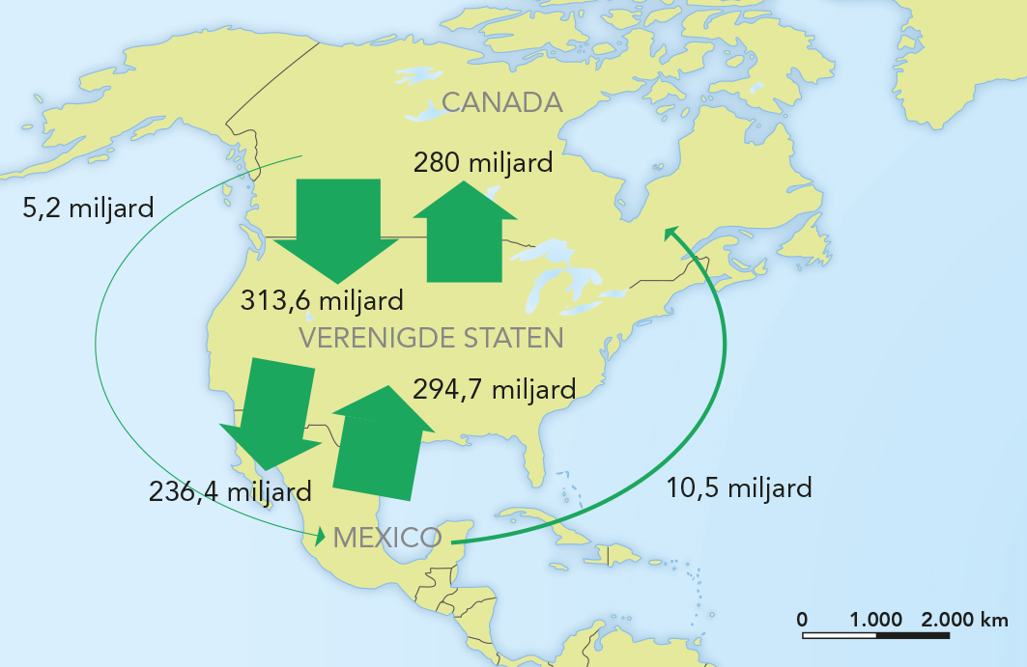
§1.2 Werken in het grensgebied
NAFTA
Doel van de NAFTA:
de tariefmuren tussen de drie landen afbreken en zo vrijhandel mogelijk maken.
Waarom van de NAFTA:
de opkomst van Azië en de samenwerking binnen de EU
Belangrijkste rol voor de VS binnen NAFTA
Notes:
Afbeelding: Exportwaarde van de NAFTA-landen in dollars

Slide 16
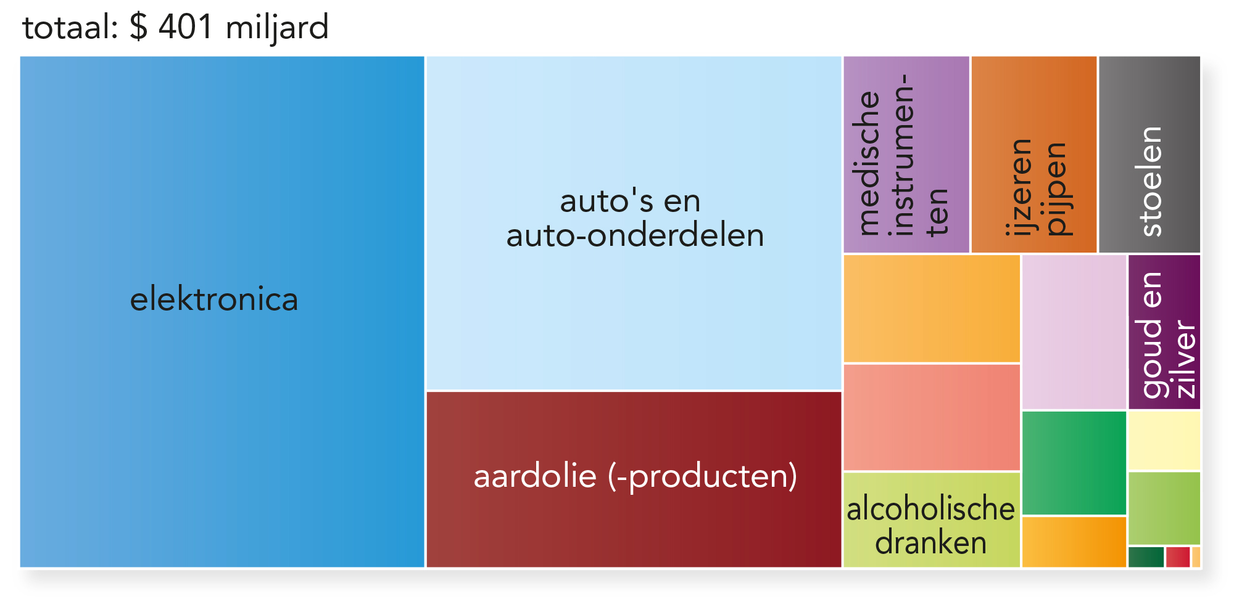
§1.2 Werken in het grensgebied
Voordelen NAFTA
meer werkgelegenheid in Mexico
afname Mexicaanse emigratie naar de VS
efficiëntere productie
stijging van inkomens en welvaart
Notes:
Afbeelding: Export Mexico, 2014

Slide 17
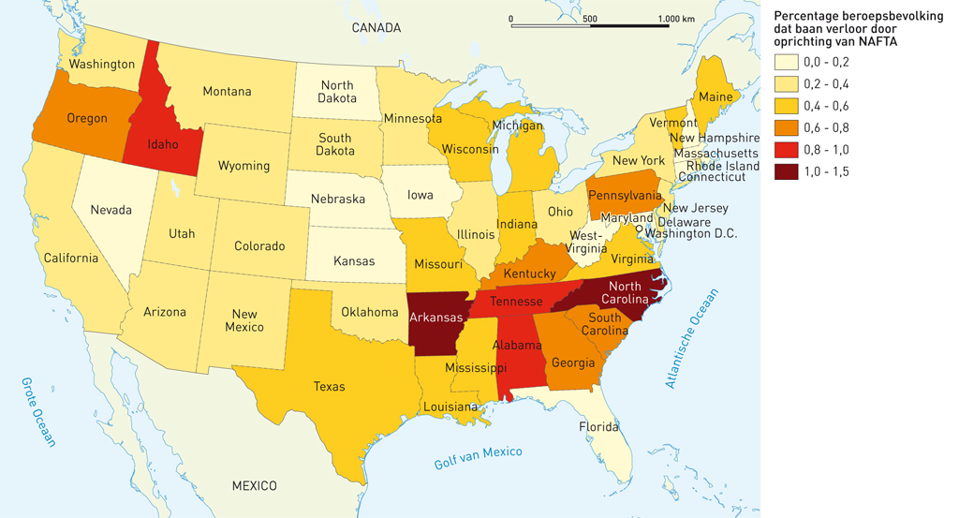
§1.2 Werken in het grensgebied
Nadelen NAFTA
Dalende werkgelegenheid in VS door:
  vestiging Amerikaanse bedrijven in Mexico
  lage lonen in Mexico
  minder strenge milieueisen in Mexico
Afname concurrentiekracht van Mexico door:
  hogere arbeidsproductiviteit in de VS
  meer financiële draagkracht Canadese en Amerikaanse bedrijven
Notes:
Afbeelding: Verlies aan arbeidsplaatsen in de V.S. door de NAFTA, 2010.

Slide 18
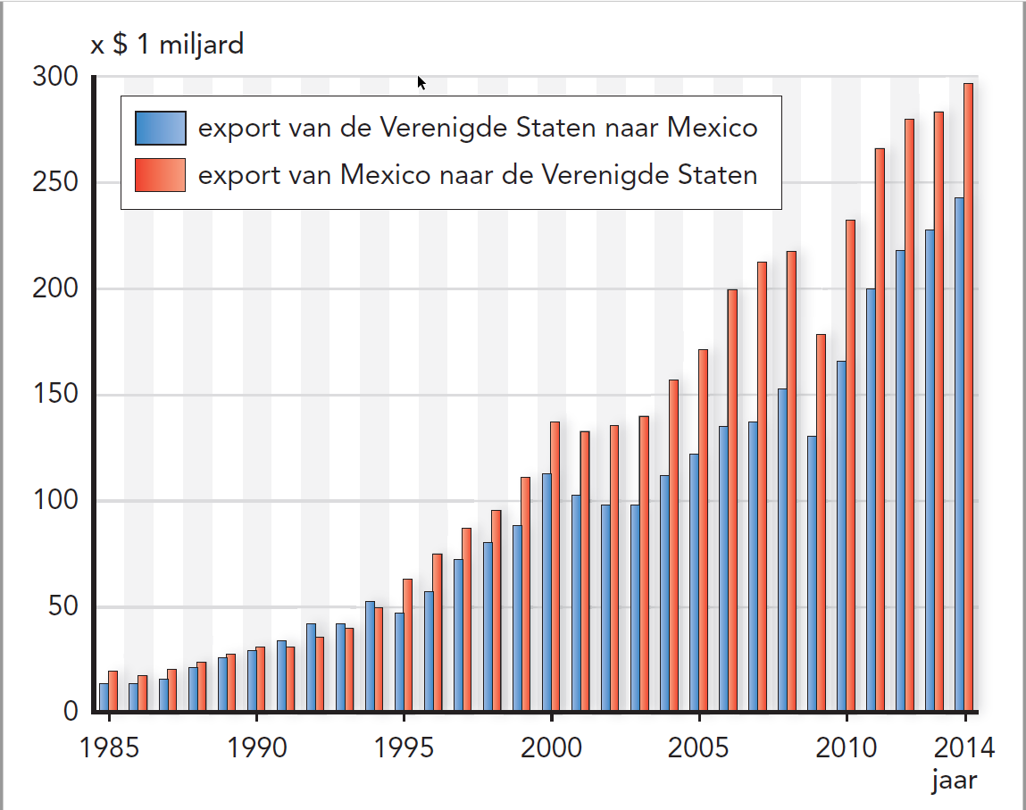
§1.2 Werken in het grensgebied
  Na 25 jaar NAFTA
Verlies arbeidsplaatsen in de VS ➔ Amerikaanse bedrijven vestigden zich in Mexico
Sterke toename Mexicaanse import en export
Sterke toename hoeveelheid buitenlandse investeringen in Mexico
Handelsvolume tussen nafta-landen is verdrievoudigd ➔
toenemende liberalisering zorgde voor groei aantal Mexicaanse werknemers
Notes:
Afbeelding: Handelsbalans van Mexico, 1985-2014

Slide 19
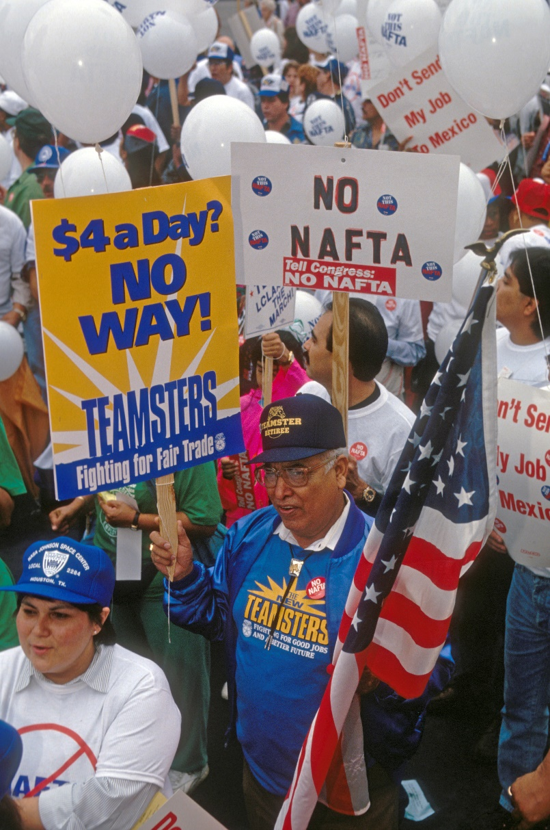
§1.2 Werken in het grensgebied
De grote verliezers:
De Mexicaanse boeren
Zij kunnen niet concurreren tegen
  efficiënte landbouw in de VS
  landbouwsubsidies VS ➔ lage maïsprijzen
Gevolg: boeren verlaten hun bedrijfje
➔ trek naar Mexico City, grensgebied de VS
Het milieu in de grensstreek
  lucht, water, open(bare) ruimte
Notes:
Afbeelding: Protest tegen de NAFTA

Slide 20
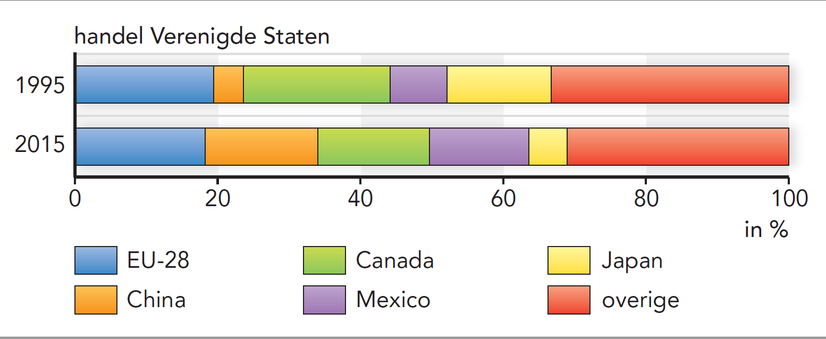
§1.2 Werken in het grensgebied
Global shift
Economisch zwaartepunt verandert ten gunste van Mexico en BRIC-landen
Laagwaardige industrie naar Azië/hoogwaardige industrie naar Mexico
Notes:
Afbeelding: Aandeel belangrijkste handelspartners V.S. in de totale handelswaarde V.S. januari t/m september 1995 en 2015.

Slide 21
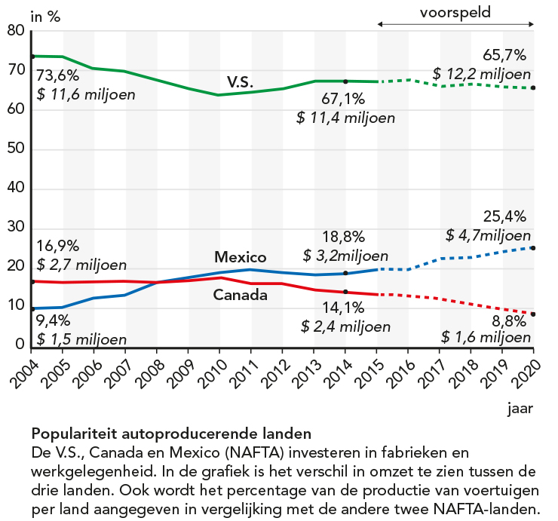
§1.2 Werken in het grensgebied
De hoogwaardige industrie kent in Mexico een groeimarkt.
Notes:
Afbeelding: Autoproductie in de NAFTA-landen , 2004-2020

Slide 22
§1.3 Wonen in het grensgebied
Deelvragen:
Welke rol spelen de maquiladoras in de internationale arbeidsverdeling?
Waarom treedt er een verschuiving op in de ligging van de maquiladoragebieden?
Wat zijn de gevolgen op lokale en regionale schaal van de trek naar de maquiladoragebieden?

Slide 23
§1.3 Wonen in het grensgebied
Maquiladoras
Vanaf 1965 trekt Mexico buitenlandse ondernemingen aan in grensgebied met VS
Vooral assemblagebedrijven (maquiladoras):
Import van halffabrikaten
Bewerking tegen lage arbeidskosten
Export als eindproduct
Geen invoerheffing op import van onderdelen en grondstoffen
Alleen exportbelasting over de toegevoegde waarde

Slide 24
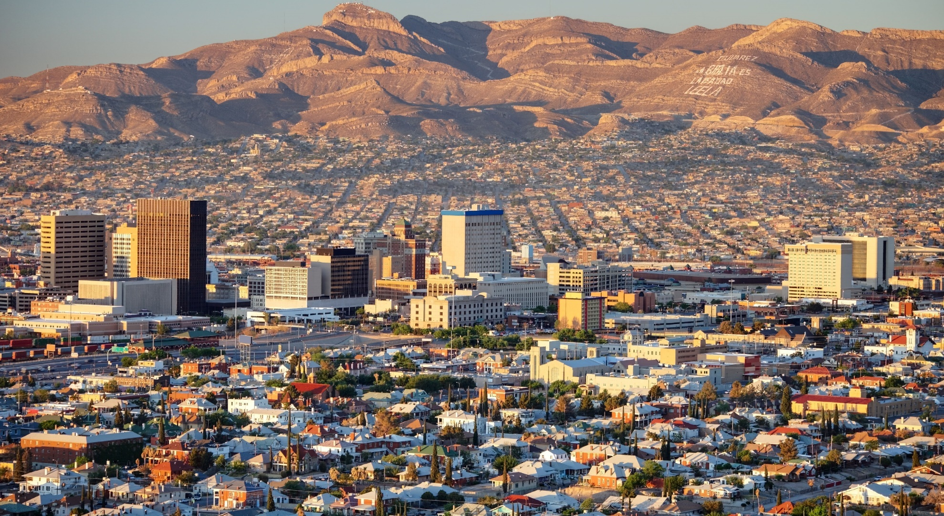
§1.3 Wonen in het grensgebied
Maquiladoras
Internationale arbeidsverdeling
Mexico aantrekkelijk vanwege lage lonen
Sterk afhankelijk van de wereldeconomie
Helft werknemers in elektronica- en transportindustrie
Notes:
Afbeelding: Armoede in het grensgebied

Slide 25
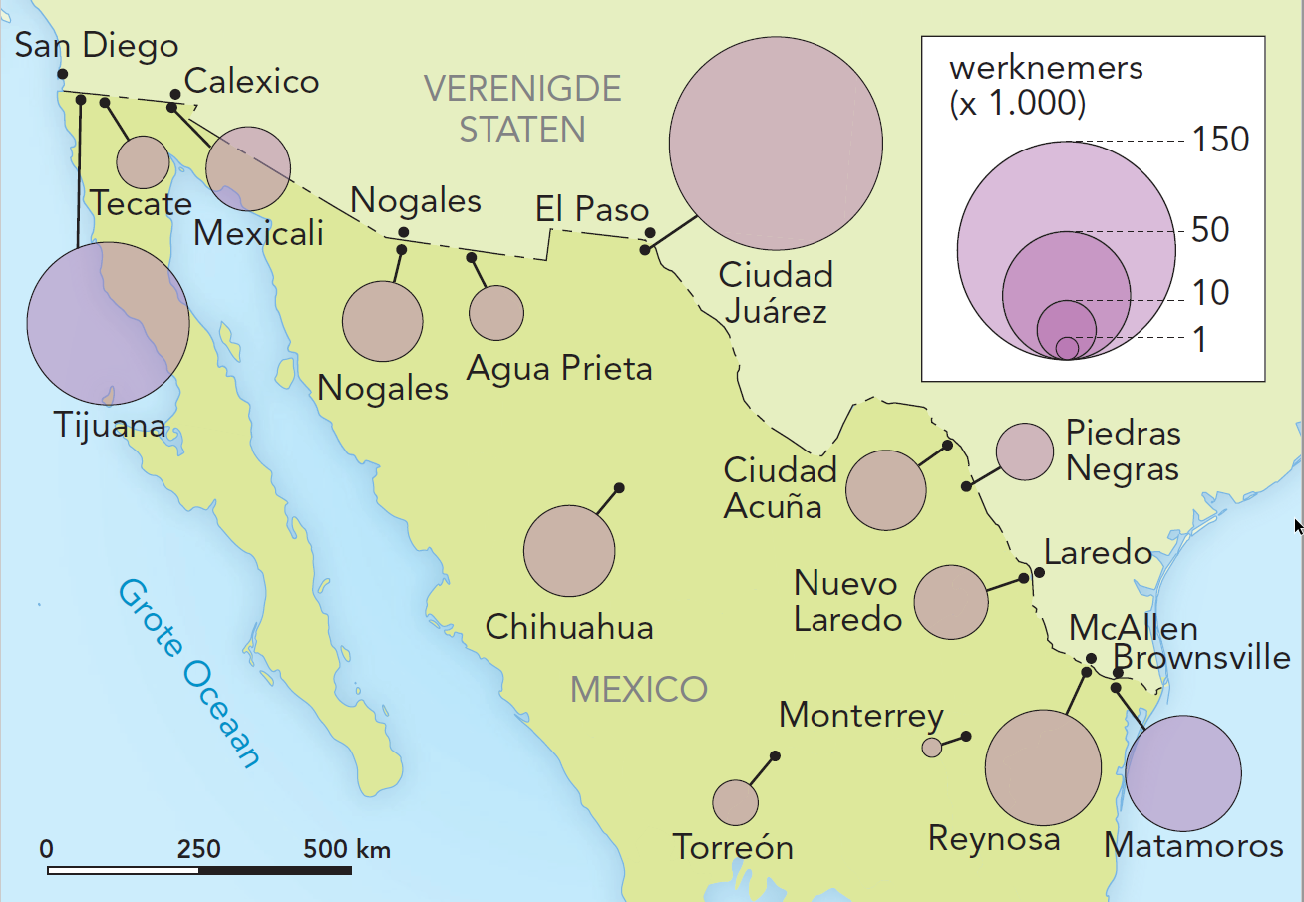
§1.3 Wonen in het grensgebied
Maquiladoras
Maquiladoras eerst alleen dichtbij de grens met VS:
Lage lonen in Mexico
Lage transportkosten
van/naar VS
Research- en ontwerpafdelingen blijven in V.S.
Marketing en distributie vanuit V.S.
Notes:
Afbeelding: Verspreiding van de maquiladoras.

Slide 26
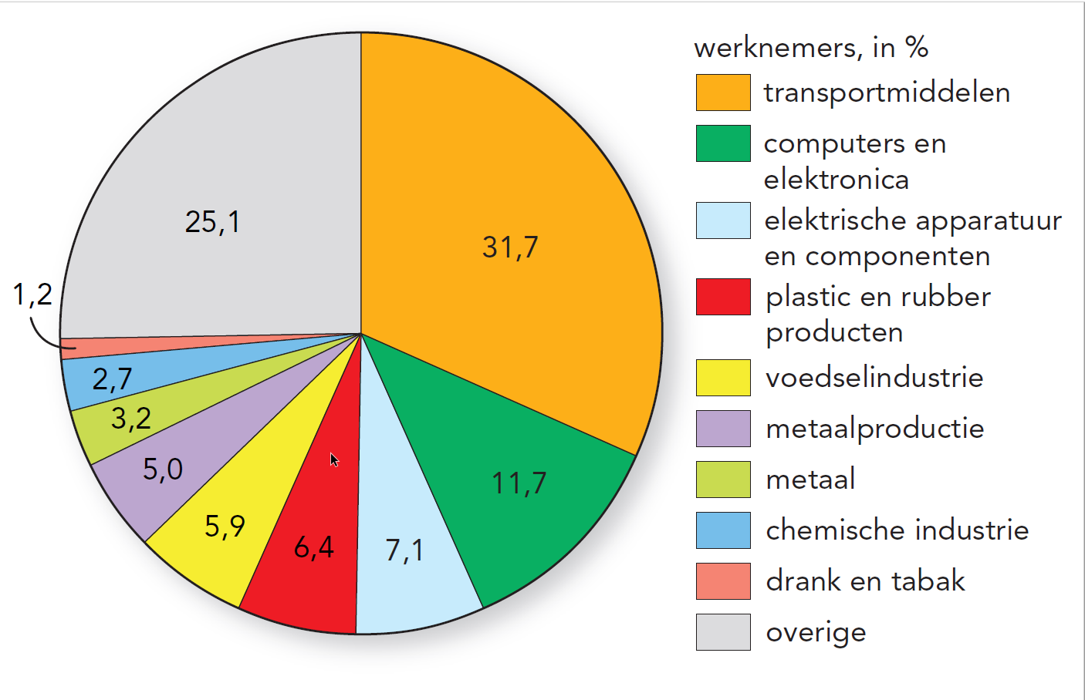
§1.3 Wonen in het grensgebied
Maquiladoras
Versoepeling vestigingseisen en nog lagere lonen ➔ meer maquiladoras landinwaarts,
met name textielindustrie
Noorden maakt eindproducten, binnenland laagwaardige productie
Specialisatie bijv. televisies in Tijuana
Notes:
Afbeelding: Werkgelegenheid in de maquiladoras naar sector, 2014.

Slide 27
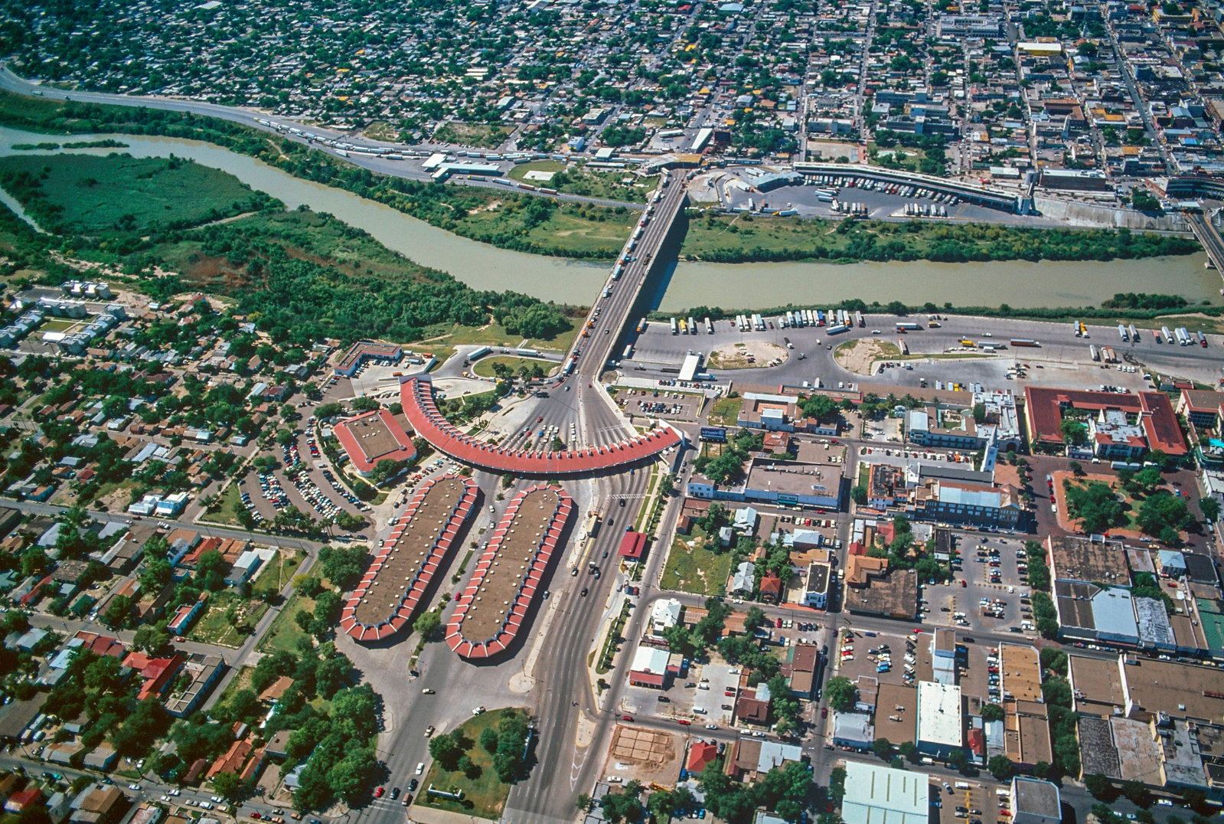
§1.3 Wonen in het grensgebied
Maquiladoras
Amerikaanse grenssteden als transportknooppunten
Transport tot de grens om concurrentie tegen te gaan
Groei maquiladoras ➔ meer werkgelegenheid, vestiging hoogwaardige, dienstverlenende bedrijven
Notes:
Afbeelding: De grensplaats Laredo is een van de transportknooppunten

Slide 28
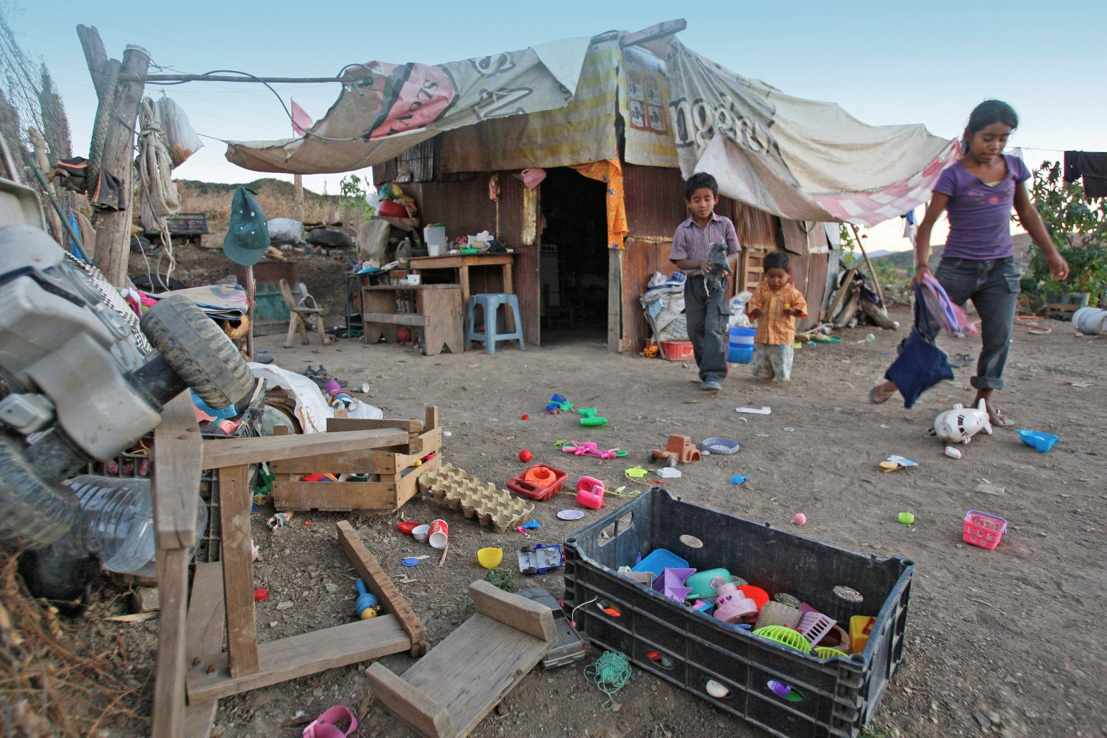
§1.3 Wonen in het grensgebied
Ciudad Juárez onder de loep
Sterke groei van o.a. Tijuana en Ciudad Juárez
Voorbeeld dubbelstad: El Paso-Ciudad Juárez
Groei El Paso door ‘cattle, copper, cotton en climate’
Groei Ciudad Juárez door arbeidsintensieve bedrijvigheid
Krottenwijken aan de rand van
de stad
Gebrek aan openbare voorzieningen
Notes:
Afbeelding: Een groot aantal werknemers in de maquiladoras woont in dit soort armoedige woningen

Slide 29
§1.3 Wonen in het grensgebied
Andere problemen Ciudad Juárez
Oude centrum groeit niet mee
Slecht imago (imago verbetert nu door medisch toerisme)
Milieuproblemen door maquiladoras en autobezit en -gebruik
Bevolkingsgroei drukt op openbare voorzieningen, waaronder water

